Slide 1

Coding Dojo 8
Kata ToDo List
Refactoring

Slide 2
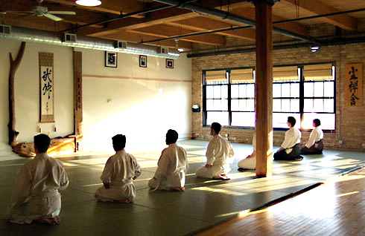

Antes de empezar (Introducción)
Lugar donde nos reunimos para practicar y entrenar buenas formas de programación.
Lugar donde se reúne la gente para practicar y entrenar artes marciales.

Slide 3
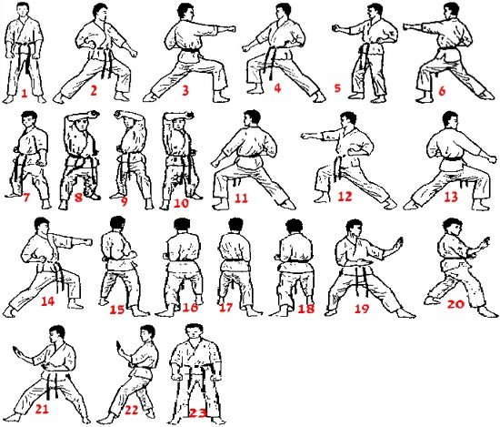
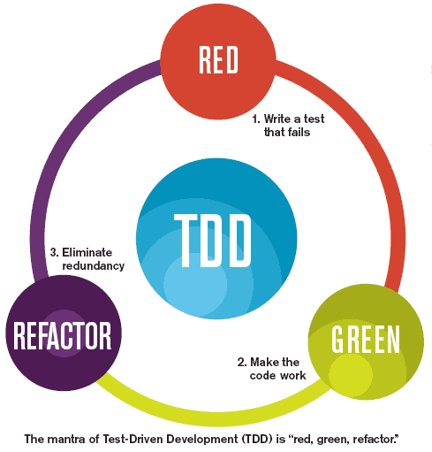
Antes de empezar (Introducción)
Ejecutan Katas para aprender los movimientos y las técnicas.
Usamos TDD
Desarrollamos por consenso

Slide 4
Antes de empezar (Refactor)
“Cambios en el código para hacerlo más fácil de entender y más barato de modificar, sin alterar su comportamiento observable”
- Martin Fowler -

Slide 5
Antes de empezar (Refactor)
Basic smells
Design smells
COMMENTS
MAGIC NUMBER
LONG METHOD
DUPLICATE METHOD
LARGE CLASS
LONG PARAMETER LIST
SWITCHS
PRIMITIVE OBSESSION
MESSAGE CHAINS
SPECULATIVE GENERALIZATION
DATA CLUMPS
FEATURE ENVY
https://refactoring.guru/refactoring/smells

Slide 6
Práctica
Kata ToDo List

Slide 7
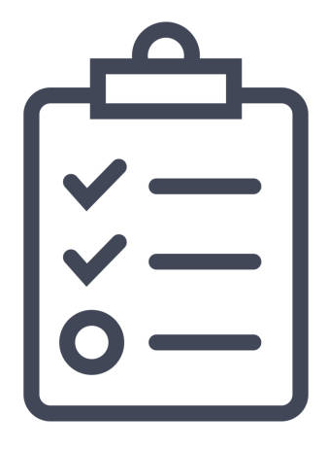
ToDo List (Enunciado)
Una pequeña startup ha decidido sacar al mercado una lista de ToDo, en la nube, con serverless y Typescript.
En esta primera versión piloto de la API han decidido lanzar las opciones de “Añadir tarea”, “Borrar tarea”, “Editar tarea”, “Cambiar estado” y “Reordenar tareas”.
El problema de esta primera version es que la API no funciona del todo correctamente, hay algún caso que falla. Y el único programador que participa en el proyecto se ha ido de la startup frustrado de tanto estrés.
¿Podemos ayudar a solventar el problema?

Slide 8
ToDo List (Enunciado)
Debemos corregir la API, pero como nos han dado un poco de margen en a puesta en marcha, aprovecharemos y mejoraremos el código por si en un futuro tuvieramos que hacer más cambios.
Consejos:
Leer el código, empezando por los test para intuir de que trata la aplicación.
Dar una primera pasada de semántica al código.
Extraer código a variables, métodos o constantes para que quede todo más sencillo.
Aplicar patrones de diseño o refactoring más complejo
No te olvides de pasar los tests a cada cambio que se efectue del código, para verificar que funciona todo correctamente y que no se ha roto nada más.

Slide 9
A refactorizar!
Kata ToDo List

Slide 10


